Slide 1
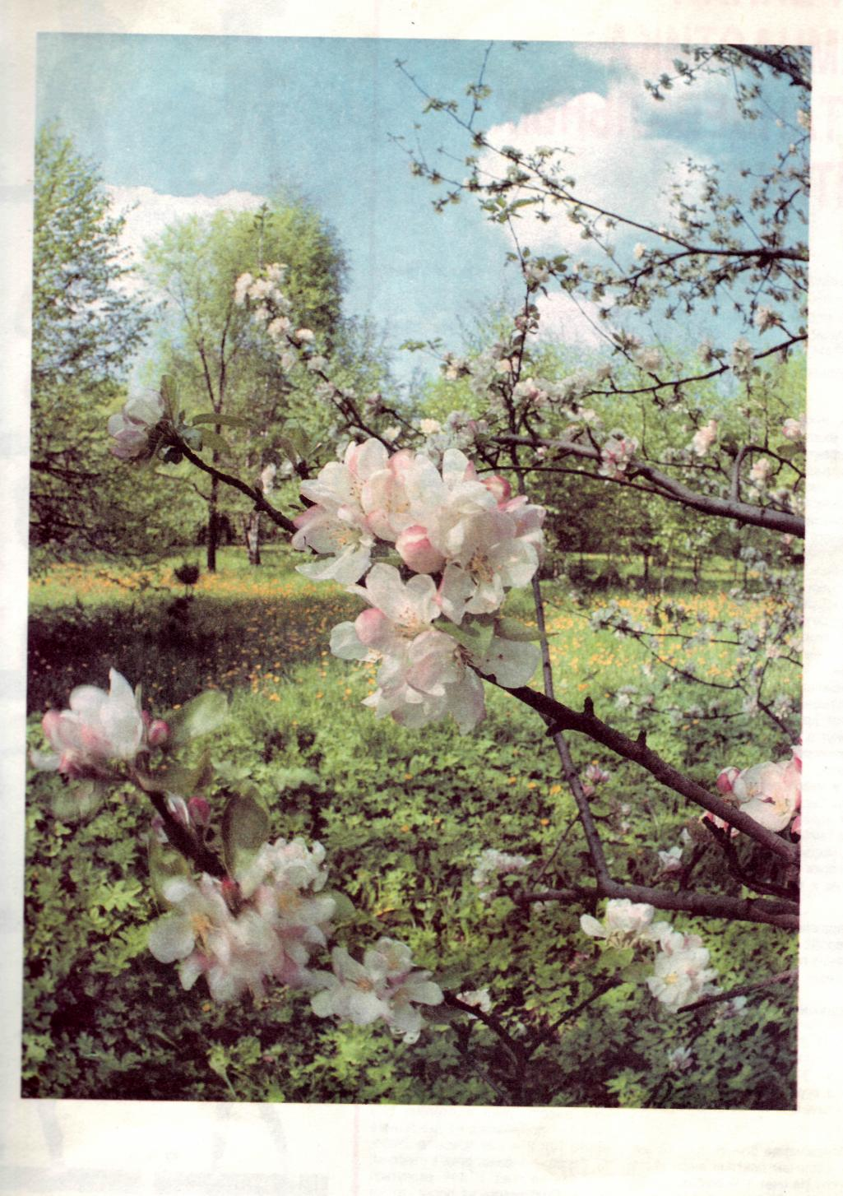
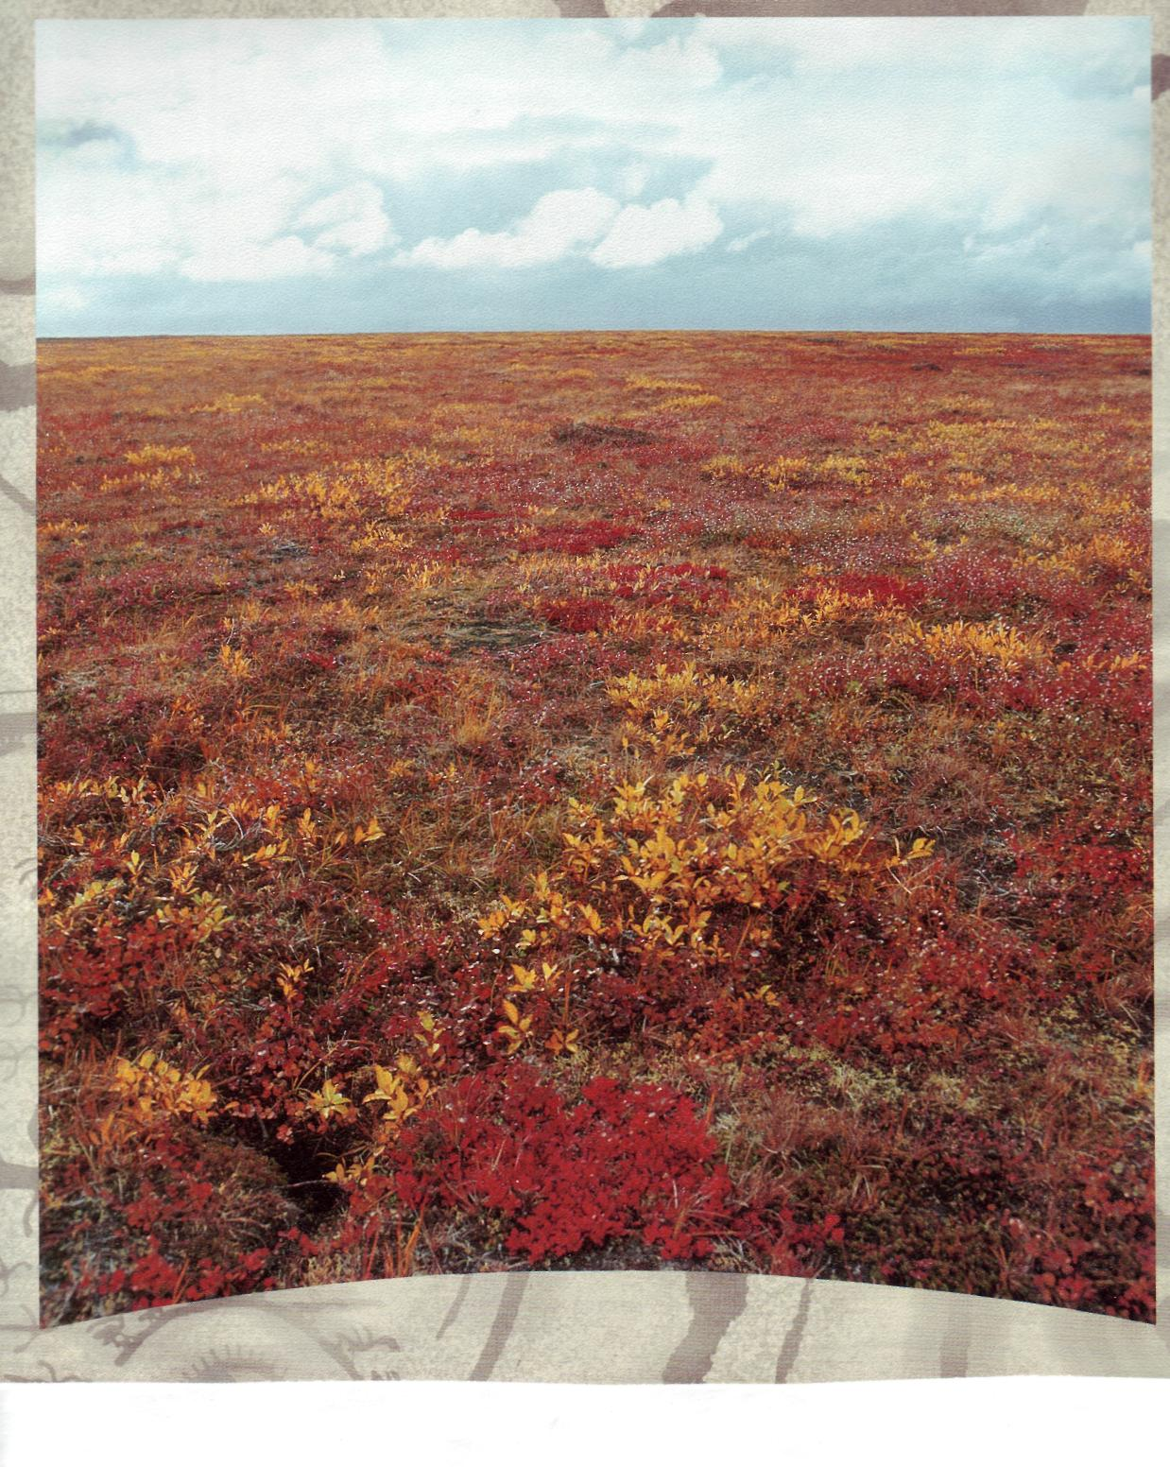
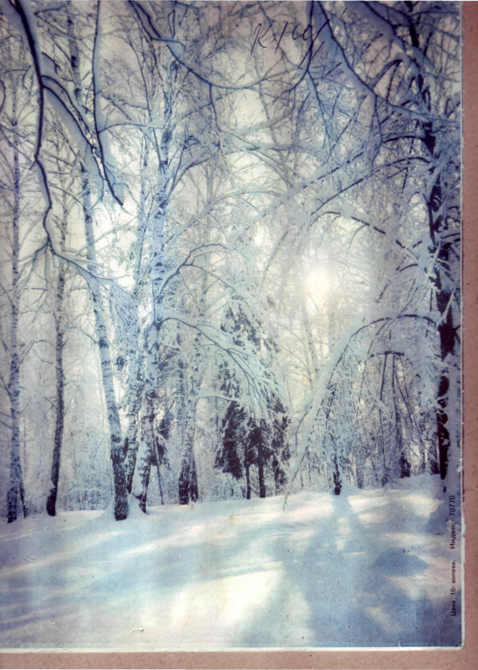

Slide 2
Заглавная буква
в географических названиях

Slide 3
Салехард
Уренгой
Обь
Шум
Питляр
Юрибей
Пур
Ангальский мыс
Се-Яха
Ярото

Slide 4
Названия городов, посёлков, деревень, улиц, рек, морей – это тоже имена собственные. Имена собственные пишутся с большой буквы.

Slide 5
Салехард
Уренгой
Обь
Шум
Питляр
Юрибей
Пур
Ангальский мыс
Се-Яха
Ярото

Slide 6
Составьте предложение.
живем,
Салехарде, мы,
городе, в

Slide 7
Составьте предложение
школа, Титова, расположена, наша, улице, на

Slide 8
Составьте предложение.
большая, светлая, она, и

